Slide 1
Problème de classification
P-median

Slide 2
Problème de classification Définition
2
1
2
3
3
3
1
2
8
5
3
9
4
4
7
2
7
9
3
6
2
2
10
5

Slide 3

Problème de classification Définition mathématique
$Minimise \sum_{i=1}^{m}{\sum_{j=1}^{n}{d_{ij}x_{ij}}}$
$\sum_{i=1}^{m}{x_{ij}=1}, ∀ j=1, 2, …, n$
$0≤x_{ij}≤y_{i}, ∀ i=1, 2, …, m, ∀ j=1, 2, …n$
$\sum_{i=1}^{m}{y_{i}=p}$
$y_{i}∈\left\{0, 1\right\}, i=1,2, …,m$

Slide 4
Problème de classification Heuristique
Problèmes : Ville – Centre – Arc
Matrice de distance -> Floyd-Warshall
Solution : Vecteur de centre
Création d’une solution
Evaluation d’une solution
Condition d’arrêt : 100 itérations

Slide 5
Problème de classification Stratégie d’orientation
1. Orienté – K-improve
2. Aléatoire – First-improve
Solution : 3 - 7 - 9
Solution : 4 - 7 - 9
Solution : 3 - 8 - 9
Solution : 3 - 7 - 10
Solution : 3 - 7 - 8
Solution : 3 - 6 - 9
Solution : 2 - 7 - 9

Slide 6
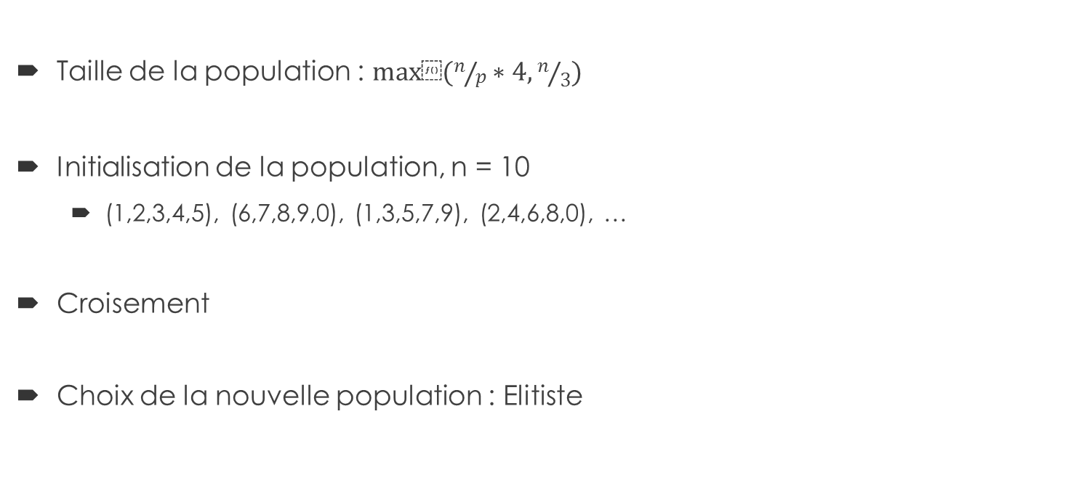
Problème de classification Algorithme Génétique
P1 : (1,2,3,4,5)
P2 : (1,3,5,7,9)
Taille de la population : $max⁡(n/p∗4, n/3)$
Initialisation de la population, n = 10
(1,2,3,4,5), (6,7,8,9,0), (1,3,5,7,9), (2,4,6,8,0), …
Croisement
Choix de la nouvelle population : Elitiste
E : (1,2,3,4,5,7,9)
E : (1,3,4,5,7,9) -> FctObj
E : (1,2,3,5,7,9) -> FctObj
E : (1,3,4,5,7,9)
E : (1,3,4,5,9)

Slide 7
Problème de classification Instance
100 à 700 villes
5 à 67 centres
Instance -> 5x par algorithme

Slide 8
Problème de classification Résultats et analyse
Heuristique | Aléatoire | A. Descente | Recuit Simulé | A. Génétique
Déviation moyenne à l’optimum | 25.00 | 8.36 | 10.64 | 7.99
Ecart type (Déviation) | 11.18 | 4.31 | 6.51 | 3.45
Déviation max à l’optimum | 58.09 | 20.40 | 29.80 | 13.58
Déviation min à l’optimum | 12.47 | 2.47 | 2.97 | 2.36
Meilleure solution | 0 | 9 | 4 | 11
Pire solution | 24 | 1 | 10 | 13
Heuristique | Aléatoire | A. Descente | Recuit Simulé | A. Génétique
Aléatoire | -- | 0 | 0 | 0
A. Descente | 24 | -- | 19 | 13
Recuit Simulé | 24 | 5 | -- | 13
A. Génétique | 24 | 11 | 11 | --
L > C

Slide 9
Problème de classification Résultats et analyse

Slide 10
Problème de classification Résultats et analyse
Heuristique | Aléatoire | A. Descente | Recuit Simulé | A. Génétique
Aléatoire | --
A. Descente | -6.95 | --
Recuit Simulé | -5.56 | 1.46 | --
A. Génétique | -7.28 | -0.34 | -1.80 | --
Résultats du test de Student, H0 = L <=> C
Heuristique | Aléatoire | A. Descente | Recuit Simulé | A. Génétique
Aléatoire | --
A. Descente | -4.29 | --
Recuit Simulé | -4.29 | 3.37 | --
A. Génétique | -4.29 | 0 | -0.94 | --
Résultat du test de Wilcoxon, H0 : L <=> C

Slide 11
Problème de classification Conclusion
A. Descente ⬄A. Génétique > Recuit Simulé > Aléatoire

Slide 12
Merci de votre attention

